Slide 1

MÔN GDTC – LỚP 1
CHÀO MỪNG CÁC EM HỌC SINH ĐẾN VỚI MÔN HỌC GIÁO DỤC THỂ CHẤT
Giáo viên: Hoàng Văn Hiển

Slide 2

GIÁO DỤC THỂ CHẤT LỚP 1
CHỦ ĐỀ 2 : BÀI TẬP THỂ DỤC

Slide 3
BÀI 2: ĐỘNG TÁC VẶN MÌNH, BỤNG
I. Yêu cầu cần đạt
1.Về phẩm chất: Bài học góp phần bồi dưỡng cho học sinh các phẩm chất cụ thể:
- Đoàn kết, nghiêm túc, tích cực trong tập luyện và hoạt động tập thể.
- Tích cực tham gia các trò chơi vận động, có trách nhiệm trong khi chơi trò chơi và hình thành thói quen tập luyện TDTT.

Slide 4
2. Về năng lực:
2.1. Năng lực chung:
Tự chủ và tự học: Tự xem trước cách thực hiện động tác vặn mình, bụng trong sách giáo khoa và quan sát lắng nghe giáo viên hướng dẫn qua video.
2.2. Năng lực đặc thù:
NL chăm sóc SK: Biết chọn vị trí tập luyện đảm bảo an toàn, rộng rãi và thoáng mát.
NL vận động cơ bản: Thực hiện được động tác vặn mình; động tác bụng.

Slide 5
1. KHỞI ĐỘNG
Mời các em xem video và cùng khởi động nhé!

Slide 6
2. HÌNH THÀNH KIẾN THỨC

Slide 7
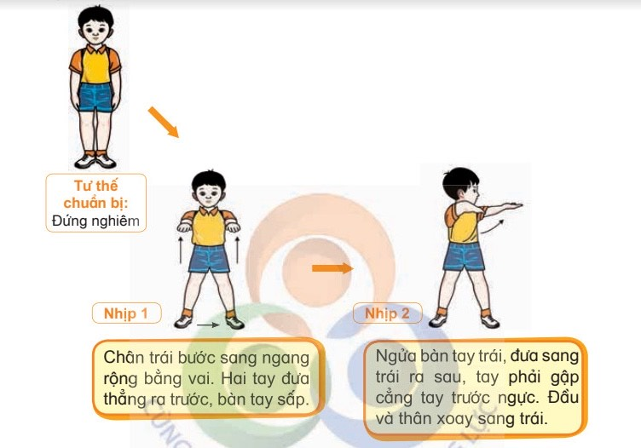
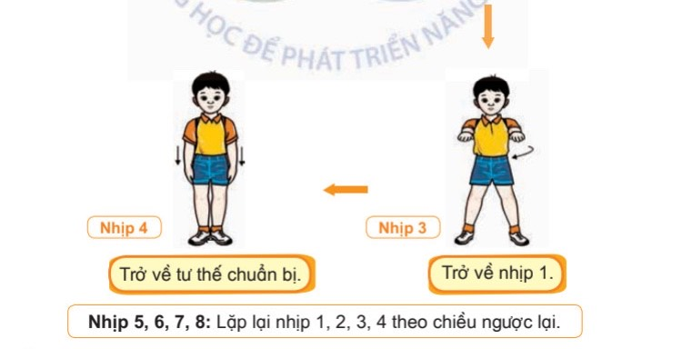
2.1. Động tác vặn mình

Slide 8
Mời các em xem video và cùng tập.

Slide 9
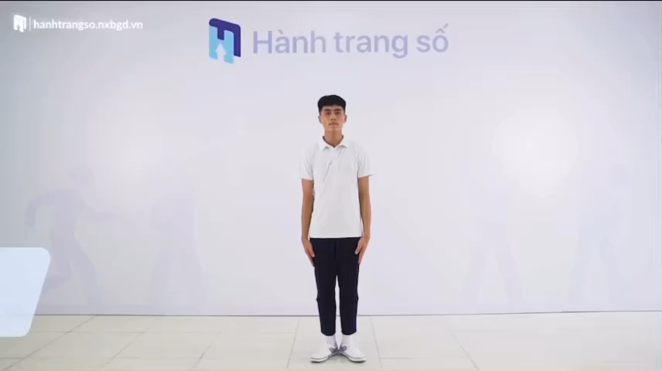

Slide 10
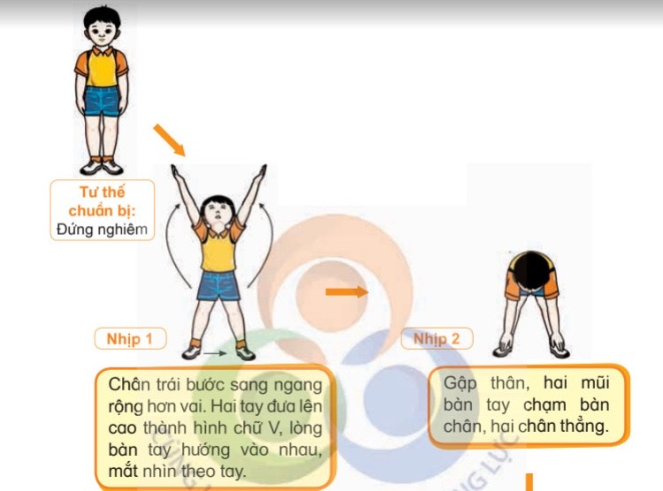
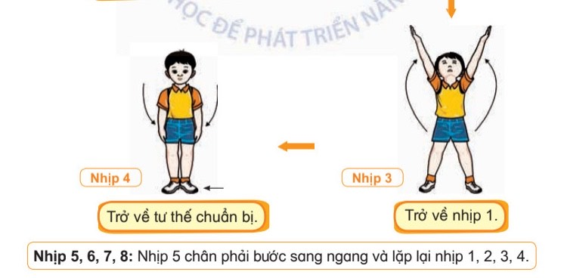
2.1. Động tác bụng

Slide 11
Mời các em xem video và cùng tập.

Slide 12
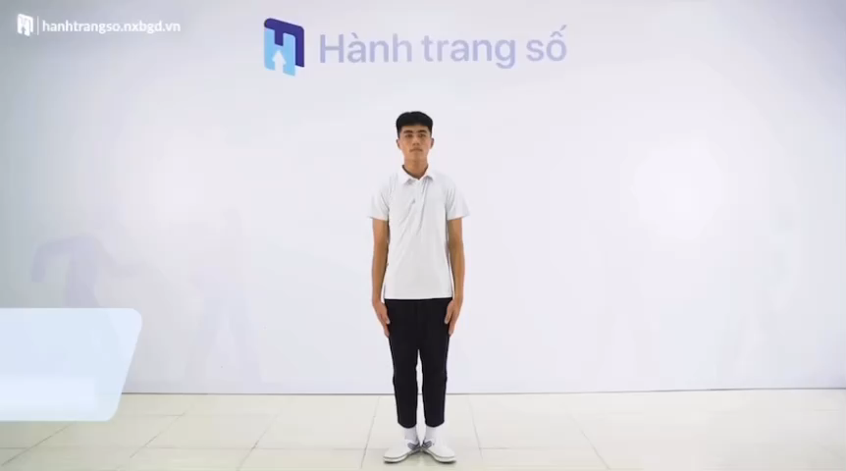

Slide 13
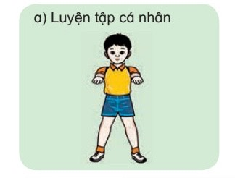
3. LUYỆN TẬP

Slide 14
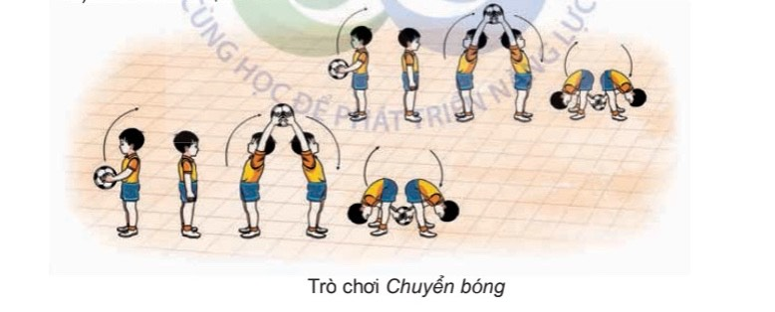
Trò chơi “ Chuyển bóng”

Slide 15
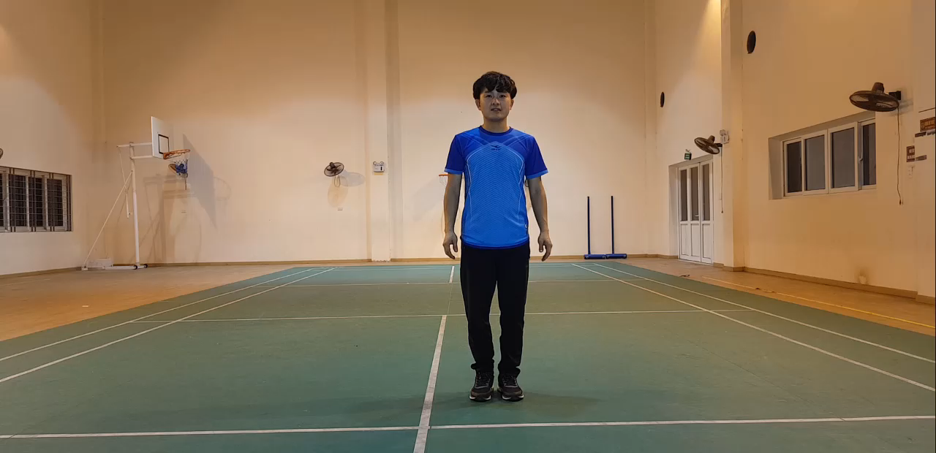
4. KẾT THÚC
Mời các em xem video và thả lỏng.

Slide 16

HẸN GẶP LẠI CÁC EM Ở TIẾT HỌC SAU

